Slide 1
VHDL programozás IV. Előadás
A VHDL programok szerkezete
BRASSAI SÁNDOR TIHAMÉR
(2017. október 10.)

Slide 2
Fejezet célja: a fejezetben a hallgató megismerheti a VHDL program szerkezetét: alkalmazott könyvtárak meghatározása, tervezett modul portjeleinek meghatározása valamint a tervezett hardver strukturális szinten vagy viselkedési szinten való leírása.

Slide 3
A Hardver leíró nyelvek kiemelkedő szerepet kapnak a hardver tervezés során. A hardver leíró nyelvek (HDL) egy speciális számítógépes programozási nyelv, amelyet elektronikus áramkörök, a leggyakrabban digitális áramkörök, struktúrájának és viselkedésének a leírására alkalmaznak. Egy hardver leíró nyelv lehetővé teszi pontos, formális leírását egy elektronikus áramkörnek, biztosítva az elektronikus áramkör automatizált elemzését és szimulációját. Továbbá egy tervezőeszköz alkalmazásával lehetővé teszi a HDL-leírás szintetizálását netlist formátumba. A netlist formátum tartalmazza az elektronikai komponensek specifikációját és azok összekapcsolását. A netlist állományban meghatározott komponensek elhelyezhetőek és huzalozhatóak az FPGA áramkörben a céláramkör létrehozására vagy alkalmazható maszkok létrehozására és az integrált áramkör legyártására. Összehasonlítva programozási nyelvekkel, a HDL nyelvek magukba foglalják az idő fogalmát.
A HDL programozási nyelvek szerves részét képezik az EDA (Automatizált Elektronikus Tervezés) rendszereknek, főleg a komplex áramkörök esetében, mint például a programozható logikai rendszerek.
https://en.wikipedia.org/wiki/Hardware_description_language

Slide 4
A VHDL és a Verilog a leggyakrabban alkalmazott, digitális rendszerek tervezésére használt hardver leíró nyelv. A kurzus során a rendszerek tervezésére a VHDL-t alkalmazzuk. A VHDL-ből könnyen át lehet térni a Verilog alapú tervezésre.
A VHDL hardver leíró nyelv alkalmazásával, CPLD makro cellákból és FPGA áramkörök konfigurálható logikai tömbjeiből igen bonyolult működésű áramköröket lehet létrehozni/tervezni.
VHSIC - Very High Speed Integrated Circuit
VHDL- VHSIC Hardware Description Language
ADA és PASCAL nyelvekből származik

Slide 5
VHDL - leírja egy elektronikus áramkör vagy rendszer viselkedését, struktúráját, amely alapján a fizikai áramkör vagy rendszer megvalósítható
VHDL alkalmazható
Szintézisre
VHDL hardver leíró nyelven megadott magasabb absztrakciós szintről egy alacsonyabbra lépve az FPGA áramkörben megtalálható elemekkel valósítjuk meg az áramkört
specifikációból FPGA áramkörre való tervezés során konfigurációs fájl létrehozása
Szimulációra
bemeneti jelek generálása, amelyeket rávezetve a tervezett modul bemenetére, tesztelhető a tervezett áramkör működése

Slide 6
VHDL nyelv tulajdonságai
Újrahasználható
Technológia független
nem kötődik egyetlen szimulátorhoz vagy adatbázisoz
nem erőltet rá a tervezőre egyetlen tervezési módszertant sem
független a berendezési és IC -gyártási eljárástól
Létező tervekbe lehetővé teszi új technológiák beépítését

Slide 7
VHDL Szabványok
http://standards.ieee.org/findstds/standard/
IEEE (IE³–Institute of Electrical and Electronics Engineers)- amerikai villamosmérnökök szervezete szabványosította
Az amerikai Védelmi Minisztérium (DoD – Department of Defence) megbízásából fejlesztették ki.
1987- első szabvány IEEE Std. 1076-1987 (Első változata a szabványnak)
VHDL szabvány módosítások/továbbfejlesztések:
IEEE Std. 1076-1993
IEEE 1076-1993 - IEEE Standard VHDL Language Reference Manual
IEEE Std. 1076-1993
IEEE 1164-1993 - IEEE Standard Multivalue Logic System for VHDL Model Interoperability (Std_logic_1164)
IEEE Std. 1076-1993
IEEE standard 1076.6 1999 VHDL Register Transfer Level (RTL) Synthesis
IEEE Std. 1076-2000
IEEE Standard VHDL Language Reference Manual (IEEE Std 1076, 2000 Edition (Incorporates IEEE Std 1076-1993 and IEEE Std 1076a-2000) -VHDL 2000 Edition introduced protected types
IEEE Std. 1076-2002
1076TM IEEE Standard VHDL Language Reference Manual (IEEE Std 1076™-2002) Revision of IEEE Std 1076, 2000 Edition-
IEEE Std. 1076-2008
1076-2008 - IEEE Standard VHDL Language Reference Manual- VHDL-2008
IEEE Std. 1029.1- 1998
IEEE 1029.1-1998 - IEEE Standard For VHDL Waveform and Vector Exchange (Waves) to Support Design and Test Verification
Notes:
http://en.wikipedia.org/wiki/VHDL
IEEE Standards documents are developed within the IEEE Societies and the Standards Coordinating Com-mittees of the IEEE Standards Association (IEEE-SA) Standards Board

Slide 8
IEEE standard 1164-1993
STD_LOGIC és az STD_LOGIC_VECTOR ADATTÍPUS
{’U’, ’X’, ’0’, ’1’, ’Z’, ’W’, ’L’, ’H’, ’-’}
Szimbólum | Értelmezés
'U' | Nem inicializált, a jelhez vagy változóhoz nincsen értéke rendelve (Szimulációban alkalmazott)
'X' | Határozatlan logikai állapot
'W' | Gyenge határozatlan logikai állapot, jel, egy olyan értéket vesz fel amit nem lehet sem logikai 0-nak sem logikai 1-nek értelmezni.
'0' | Határozott logikai ‘0’, akkor veszi egy jel ezt az értéket, ha szabványos meghajtó áramkör vezérli
'1' | Határozott logikai ‘1’, akkor veszi egy jel ezt az értéket, ha szabványos meghajtó áramkör vezérli
'Z' | Nagy impedanciás érték, háromállapotú meghajtó áramkör
'L' | Gyenge logikai 0, a meghajtó vezérlő áramkör gyenge meghajtó áramot szolgáltat
'H' | Gyenge logikai 1, a meghajtó vezérlő áramkör gyenge meghajtó áramot szolgáltat
'-' | Redundáns érték

Slide 9
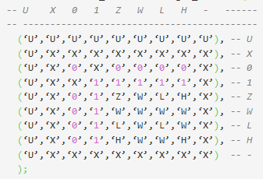
STD_LOGIC

Slide 10
VHDL hardver leíró nyelv
Lexikális szabályok
Könyvtárak és csomagok (library and package)
Adattípusok és operátorok
Entitás deklaráció (entity declaration)
Entitás leírás
Strukturális
Viselkedési
Próbapad (szimuláció során a bemeneti jelek generálása)

Slide 11
Lexikális elemek
Megjegyzések “--”
Azonosítók
Alkalmazható karakterek
Latin ABC betűi
Számok
Aláhúzás
Operátorok:
+, -, &, *, /, ., <, =, >, |, /=, :=, >=, <=, <>
Tömbök []
Kulcsszavak
Számok
Egész,
Lebegőpontos
Valós
Karakterek
Karakterláncok

Slide 12
Kulcsszavak
abs, access, after, alias, and, architecture, array, assert, attribute, begin, block, body, buffer, bus, case, component, configuration, constant, disconnect, downto, else, elsif, end, entity, exit, file, for, function, generate, generic, guarded, if, impure, in, inertial, inout, is, label, library, linkage, literal,
loop, map, mod, nand, new, next, nor, not, null, of, on, open, or, others, package, port, postponed, procedure, process, pure, range, record, register, eject, rem, report, return, rol, ror, select, severity, shared, signals, sra, srl, subtype, then, to, transport, type unaffected, units, until, use, variable, wait, when, while, with, xnor, xor

Slide 13
Objektumok a VHDL -ben
Jel (signal) –összeköttetés (vezeték)
Változó (variable)
Használata csak folyamatokban (process) engedélyezett
Helyi tároló elem
Állandó (constant)
Állomány (fájl)

Slide 14
Számok ábrázolása különböző számrendszerekben
N-alapú számok
Based_literal::=base#basedinteger[.basedinteger]#[exponent]
2#1100_0100# 16#C4# 4#301#E2 ->196
2#1.1111_1111_111#E+11 16#F.FFFE2 ->4095.0
Bit- stringek
Bit_string_literal:==base_specifier”bit_value”
base_speifier::=B|O|X
bit_value::=extended_digit{[underline]extended_digit}
B”10101100” -8 bit
O”126” -3x3bit ->B”001_010_110”
X”56” -2x4 bit ->B”0101_0110”

Slide 15
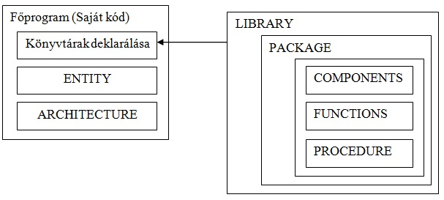
VHDL modell szerkezete

Slide 16
Könyvtárak bejelentése
LIBRARY konyvtar_neve
USE konyvtar_neve.csomag_neve.csomag_resze
Egy terv elkészítésénél minimálisan három könyvtárra van szükség
ieee.std_logic_1164 (ieee könyvtárból)
std standard könyvtárból
work saját munkakönyvtárból
LIBRARY ieee;
USE ieee.std_logic_1164.cell;
LIBRARY work;
USE work.all;

Slide 17
IEEE könyvtár csomagok
Std_logic_1164 std_logic (8 szint) és std_ulogic (9 szint) többszintű logikai rendszerek
Std_logic_arith –signed és unsigned adattípusok és erre vonatkozó aritmetikai és összehasonlító és adatkonverzióra használt műveletek:
conv_integer(p), conv_unsigned(p,b), conv_signed(p,b), conv_std_logic_vector(p,b)
Std_logic_signed STD_LOGIC_VECTOR adaton értelmezett függvényeket tartalmaz ha az adat SIGNED tipusú
inkrementálás, dekrementálás támogatása std_logic_vector típusokon
Std_logic_unsigned - STD_LOGIC_VECTOR adaton értelmezett függvényeket tartalmaz, ha az adat UNSIGNED típusú
Numeric_std: signed és unsigned adattípusok és erre vonatkozó aritmetikai és összehasonlító és adatkonverzióra használt műveletek

Slide 18
std_logic_arith
Típusok:
unsigned, signed
Aritmetikai:
+, -, *
Összehasonlító műveletek:
<, <=, >, >=, =, /=
Eltolás:
shl, shr
Konverzió
conv_integer
conv_unsigned, conv_signed

Slide 19
IEEE.numeric_std
Artimetikai műveletek
+, - , *, /, remm, mod
Összehasonlító műveletek
>, <, <=, >=, =, /=
Forgatási és eltolási műveletek
SHIFT_LEFT, SHIFT_RIGHT, ROTATE_LEFT, ROTATE_RIGHT, sll, srl, rol, ror
Konverziós műveletek
TO_INTEGER, TO_UNSIGNED, TO_SIGNED
Logikai műveletek
Not, and, or, nand, nor, xor, xnor

Slide 20
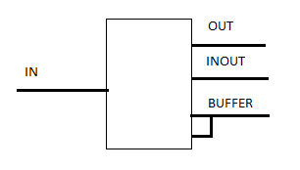
ENTITY
GENERIC változók
PORT -egy listát tartalmaz az áramkör összes be- és kimenetével, meghatározva a jel típusát és irányát
ENTITY entitás_neve IS
GENERIC
(GENERIC-us paraméterek);
PORT (
jel1_neve: jel_modjel1_típus;
jel2_neve:jel2_modjel2_tipus;
…);
END entitás_neve;
Jel iránya:
In, out, Inout, buffer
Jel típusa lehet :
Bit, STD_LOGIC, INTEGER stb

Slide 21

ENTITY példa
ENTITY es_kapu IS
PORT ( X1: IN bit;
X2: IN bit;
Y: OUT bit;)
END es_kapu
ENTITY es_kapu IS
PORT
(X: IN std_logic_vector(1 downto 0);
Y: OUT std_logic;
END es_kapu;
X1
Y
X2

Slide 22
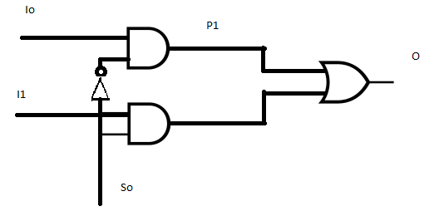
ARCHITECTURE
ARCHITECTURE az_architektura_neve OF entitás_neve
[Deklarációs rész szignálok:, komponensek (COMPONENT) , függvény FUNCTION, jelek (SIGNAL), konstansok (CONSTANT), változok (VARIABLE), típusok (TYPE)]
BEGIN
Programkód rész;
END az_architektura_neve;
--O=S0&I0+S0&I1
ENTITY mux
Port(I0: IN bit;
I1: IN bit;
S0: IN bit;
O: OUT bit);
END mux;
ARCHITECTURE arch1 OF mux IS
BEGIN
O<= ((not S0) and I0) or (S0 and I1);
END arch1
ARCHITECTURE arch2 OF mux IS
Signal p1:bit;
Signal p2:bit;
BEGIN
p1<=(not S0)and I0;
P2<= S0 and I1;
0 <= p1+p0;
END arch2;

Slide 23
Szabványos VHDL adattípusok
Integer –egész típus [-2³¹-1, 2³¹-1]
Boolean –Boole típus {true, false}
bit típus: {’0’, ’1’}
bit_vector típus –bit típusú elemekből álló tömb
real
bit, bit_vector:hátrány: egy jelhez nem csupán kétállapotú jelszinteket lehet rendelni (nagyimpedanciás állapot, jelkonfliktus)
A megoldásra bevezették: STD_LOGIC és az STD_LOGIC_VECTOR
IEEE Std. 1076-1993

Slide 24
Adattípusok
Egész típusok
Lebegőpontos típusok
Fizikai mennyiség
Felsorolás (enumeration)
Vektorok (Arrays)
Rekordok

Slide 25
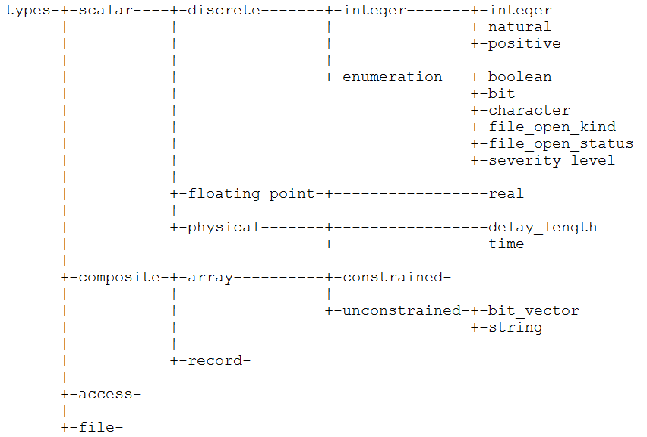
Típusok-összefoglaló

Slide 26
Egész típus
Integer_type_definition::=range simple_expresion [ to | downto] simple_expresion
Type byte_int is range 0 to 255;
Type signed_word_int is range -32768 to 32767;
Type bit_index is range 31 downto 0;
Type honap_napjai is range 0 to 31;
Variable mai_nap : honap_napjai:=3;
Constant konstans_azonosito : integer :=32;

Slide 27
“Integer” típuson végrehajtható műveletek
+ -összeadás
- kivonás
* szorzás
/ osztás
mod -modulo
rem -egésszel való osztás maradéka
abs -abszolútérték
** -hatványozás

Slide 28
Fizikai mennyiségek
type distance is range 0 to 1E16
units Ang; -- angstrom
nm = 10 Ang; -- nanometer
um = 1000 nm; -- micrometer (micron)
mm = 1000 um; -- millimeter
cm = 10 mm; -- centimeter
dm = 100 mm; -- decameter
m = 1000 mm; -- meter
km = 1000 m; -- kilometer
mil = 254000 Ang; -- mil (1/1000 inch)
inch = 1000 mil; -- inch
ft = 12 inch; -- foot
yd = 3 ft; -- yard
fthn = 6 ft; -- fathom
frlg = 660 ft; -- furlong
mi = 5280 ft; -- mile
lg = 3 mi; -- league
end units;

Slide 29
Fizikai mennyiségek -példák
type Time is range --im plementation defined-- ;
units fs; -- femtosecond
ps = 1000 fs; -- picosecond
ns = 1000 ps; -- nanosecond
us = 1000 ns; -- microsecond
ms = 1000 us; -- millisecond
sec = 1000 ms; -- second
min = 60 sec; -- minute
hr = 60 min; -- hour
end units;
type CAPACITANCE is range 0 to 1000000000 -- set up system for capacitance
units pf ; -- smallest allowable unit is
nf = 1000 pf; -- nanofarad,
uf = 1000 pf; -- microfarad mf = 1000
uf; -- millifarad
f = 1000 mf; -- farad
end units CAPACITANCE ;

Slide 30
Lebegőpontos számábrázolás
Type jelszint is range -10.00 to 10.00;
Type valoszinuseg is range 0.0 to 1.0;
Előre definiált valós számtípus
Real -1E38 tól 1E38 –ig
Lebegőpontos és fixpontos csomagok

Slide 31
Felsorolás típus
Type logikai_szintek is (unknown, low, undriven, high);
Type alu_muveletek is (add, substract, multiply, divide);
Type octal_digit is (‘0’, ‘1’, ‘2’, ‘3’,’4’, ‘5’, ‘6’, ‘7’);
VÉGES ÁLLAPOTU AUTOMATA TERVEZÉS !!!!!
type CHARACTER is ( {full ISO 8859-1: 1987(3) karakter szett} );
type BIT is ( '0', '1' );
type BOOLEAN is (FALSE, TRUE); enumeration type in VHDL type
Type SEVERITY_LEVEL is ( NOTE, WARNING, ERROR, FAILURE );

Slide 32
Vektorok, Mátrixok
Constrained type array type declaration
Type word is array(31 downto 0) of bit;
Type memory is array(address) of word;
Type transform is array(1 to 4, 1 to 4) of real;
type WORD_32 is array 31 downto 0 of BIT;
Type register_bank is array(byte range 0 to 127) of integer;
Unconstrained array tipe declaration
Type vektor is array(integer range <>) of real;
Type bit_vector is array(natural range <>) of bit;
A(1)=‘1’ vagy b(1,1)=‘1’;
A(8 to 15) =x –ahol x egy 8 bitet tartalmazó vektor
Type a is array(1 to 4) of character ș
A=(‘f’,’b’,’o’,’d’) ;–sorrendi értékadás (positional association)
A=(1=>’f’, 3=>’o’, 4=>’d’,2=>’b’) ; név szerinti értékadás (named association)
A=(‘f’, 4=>’d’, others=>’0’);

Slide 33
Rekordok
Type utasitas is
Record
utasitas_kod : processzor_utasitas;
cimzesi_mod: cimzesi_mod_tipus;
operandus_1 : integer range 0 to 15;
operandus_2: integer range 0 to 31;
End record utasitas;
type DATUM is record
HONAP : STRING (0 to 20);
NAP : INTEGER range 1 to 31;
EV : INTEGER range 1800 to 2050;
end record DATUM;
Type CIM is record
UTCA : STRING (0 to 50);
IRANYITOSZAM : INTEGER range 0 to 99999;
HELYSÉG : STRING (0 to 50);
ORSZÁG : STRING (0 to 40);
end record ADDRESS;

Slide 34
Altípusok
Az altípus (subtype) lehetővé teszi, hogy az objektum által felvehető értékeket korlátozzuk az alaptípus csak egy bizonyos részére (intervallumára)
Subtype kimenetek_szama is integer range 0 t0 400;
Subtype digits is character range ‘0’ to ‘9’;
subtype MEM_ADR is INTEGER range 0 to 1023;
subtype BUS_VAL is INTEGER range 0 to 65535;

Slide 35
Konstansok
Konstansok -létrehozáskor kap egy kezdeti értéket és végig megmarad a kezdeti értéke
constant e: real :=2.71828;
constant delay: Time :=5ns;
constant max_size : natural;
variable intr: bit_vector(31 downto 0);
alias op_code : bit_vector(7 downto 0) is intr(31 downto 24);

Slide 36
Attribútumok
Az attribútumok típusai:
típushoz kapcsolódó attribútumok (scalar attribute)
signal-hoz kapcsolódó attribútumok (signal atribute)
vektor-hoz kapcsolódó attribútumok (array atributes)
objektum_nev’attributum

Slide 37
T'BASE is the base type of the type T
T'LEFT is the leftmost value of type T. (Largest if downto)
T'RIGHT is the rightmost value of type T. (Smallest if downto)
T'HIGH is the highest value of type T.
T'LOW is the lowest value of type T.
T'ASCENDING is boolean true if range of T defined with to .
T'IMAGE(X) is a string representation of X that is of type T.
T'VALUE(X) is a value of type T converted from the string X.
T'POS(X) is the integer position of X in the discrete type T.
T'VAL(X) is the value of discrete type T at integer position X.
T'SUCC(X) is the value of discrete type T that is the successor of X.
T'PRED(X) is the value of discrete type T that is the predecessor of X.
T'LEFTOF(X) is the value of discrete type T that is left of X.
T'RIGHTOF(X) is the value of discrete type T that is right of X.
A'LEFT is the leftmost subscript of array A or constrained array type.
A'LEFT(N) is the leftmost subscript of dimension N of array A.

Slide 38
A'RIGHT is the rightmost subscript of array A or constrained array type.
A'RIGHT(N) is the rightmost subscript of dimension N of array A.
A'HIGH is the highest subscript of array A or constrained array type.
A'HIGH(N) is the highest subscript of dimension N of array A.
A'LOW is the lowest subscript of array A or constrained array type.
A'LOW(N) is the lowest subscript of dimension N of array A.
A'RANGE is the range A'LEFT to A'RIGHT or A'LEFT downto A'RIGHT .
A'RANGE(N) is the range of dimension N of A.
A'REVERSE_RANGE is the range of A with to and downto reversed.
A'REVERSE_RANGE(N) is the REVERSE_RANGE of dimension N of array A.
A'LENGTH is the integer value of the number of elements in array A.
A'LENGTH(N) is the number of elements of dimension N of array A.
A'ASCENDING is boolean true if range of A defined with to .
A'ASCENDING(N) is boolean true if dimension N of array A defined with to .

Slide 39
Signal attribútumok
S'DELAYED(t) is the signal value of S at time now - t .
S'STABLE is true if no event is occurring on signal S.
S'STABLE(t) is true if no even has occurred on signal S for t units of time.
S'QUIET is true if signal S is quiet. (no event this simulation cycle)
S'QUIET(t) is true if signal S has been quiet for t units of time.
S'TRANSACTION is a bit signal, the inverse of previous value each cycle S is active.
S'EVENT is true if signal S has had an event this simulation cycle.
S'ACTIVE is true if signal S is active during current simulation cycle.
S'LAST_EVENT is the time since the last event on signal S.
S'LAST_ACTIVE is the time since signal S was last active.
S'LAST_VALUE is the previous value of signal S.
S'DRIVING is false only if the current driver of S is a null transaction.
S'DRIVING_VALUE is the current driving value of signal S.
E'SIMPLE_NAME is a string containing the name of entity E.
E'INSTANCE_NAME is a string containing the design hierarchy including E.
E'PATH_NAME is a string containing the design hierarchy of E to design root.

Slide 40
T'length -vektor mérete
T'range- visszatéríti a vektor intervallumát
T'reverese_range -visszatéríti a vektor intervallumát fordított sorrendbe
Signal attributumok
T'last_value -visszatéríti az utolsó esemény előtti értéket
T'event
T'stable
T'active
T'quiet<idő> - igazat térít, vissza ha az eltelt idő alatt nem történt esemény
T'last_event -az eltelt idő az utolsó eseménytől
T'active -az eltelt idő, amióta a T='1' let

Slide 41
Saját attribútum létrehozása
Az attribútum létrehozása két lépésben történik
Deklarálni kell az attribútumot
Specifikálni kell az attribútumot
Attribútum deklarálás
ATTRIBUTE attribútum_neve : attributum_tipusa
Attribútum specifikálása
ATTRIBUTE attributum_neve: OF cel_elem_neve : osztaly IS ertek;
attribútum típusa: bámely adattípus
BIT, INTEGER, STDÜLOGIC_VECTOR, STRING stb
Osztály
Type, SIGNAL, FUNCTION
Ertek: “11111”, 27, “WRITE_FIRST”, “READ_FIRST”
ATTRIBUTE bemenetek_szama : integer;
ATTRIBUTE bemenetek_szama of nand3 : SIGNAL is 3;
Inputs <- nand3’bemenetek_szama;

Slide 42
Értékadás
<= értékadás szignálnak
:= értékadás változók, konstansok, GENERIC változóknak (VARIABLE, CONSTANT, GENERIC)
=> vektor elemeinek értékadása
SIGNAL x:std_logic;
VARIABLE y: STD_LOGIC_VECTOR(3 downto 0);
SIGNAL w:std_logic_vector(0 to 7);
x<='1';
y:="0000";
w<="10000000"
w<=(0=>'1', others=>'0')
Összevágás (Concatenation)
&
( , , , , , , , ,)

